Slide 1


Ingeniería de Sistemas
Prof. Pérez Rivas Lisbeth Carolina

Slide 2
INTERROGANTES
Por qué decidieron estudiar ingeniería de sistemas?
Qué es para ustedes la ingeniería de sistemas?
Qué hace un ingeniero de sistemas?
Al finalizar la carrera, en que se imaginan trabajando?
Que saben de la carrera? (opciones, materias, etc)

Slide 3
Ingeniería
“Es la profesión que aplica conocimientos y experiencias para que mediante diseños, modelos y técnicas se resuelvan problemas que afectan a los seres vivos con creatividad e ingenio”.

Slide 4
Ingeniería
“La ingeniería es el conjunto de conocimientos en ciencias básicas y específicas, que llevados a la práctica permiten que una persona diseñe y desarrolle soluciones a problemas en el área de la ciencia y la tecnología.”

Slide 5
Ingeniero
Los ingenieros utilizan el conocimiento de la ciencia y la matemática y la experiencia apropiada para encontrar las mejores soluciones a los problemas concretos, creando los modelos matemáticos apropiados de los problemas que les permiten analizarlos rigurosamente y probar las soluciones potenciales.

Slide 6
Ingeniero
Ciencias
Ingeniería
Tecnología

Slide 7
Habilidades del ingeniero
Creatividad
Capacidad de pensamiento convergente y divergente
Capacidad analítica
Capacidad de trabajo en grupo
Interdisciplina
Diseño conceptual
Capacidad de comunicación
Dominio de un idioma técnico
Manejo del aspecto social, humano y ético.

Slide 8
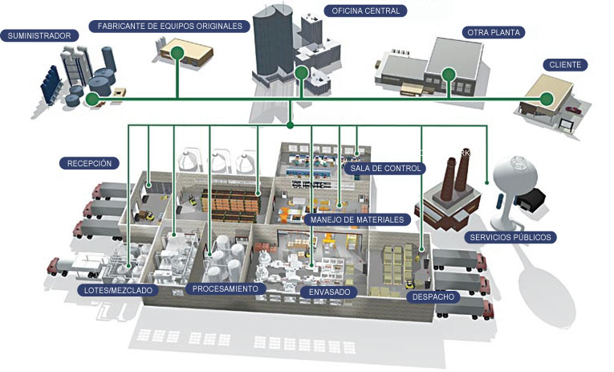
Ingeniería de Sistemas
Es un campo interdisciplinario de la ingeniería que se enfoca en el diseño, gestión, aplicación y mantenimiento de sistemas.

Slide 9
Qué es un sistema?
Un sistema es un conjunto de elementos interrelacionados que cumplen con un mismo objetivo.
“Arreglo de partes que interactúan unas con otras dentro de los límites del sistema para funcionar como un todo” [Andrews, 1997]

Slide 10
Ejemplos de Sistemas
Sistema de ecuaciones
El núcleo alberto adriani
Una computadora
Una cocina
Un banco
Extracción petrolera

Slide 11
Ingeniería de Sistemas
Se ocupa de:
  Diseño, programación, implantación y mantenimiento de sistemas.
  Controla y corrige la marcha de las diferentes etapas de un proyecto.
  Evalúa el costo, efectividad de los recursos humanos, las máquinas y técnicas empleadas en estos sistemas.
  Define en combinación con la gerencia, las necesidades de una organización administrativa.

Slide 12
Campo de Trabajo
Empresas Públicas y privadas, compañías petroleras e industrias en general; instituciones de educación superior; empresas que requieran automatización en gran escala.

Slide 13
Ingeniería de Sistemas
Es un campo interdisciplinario de la ingeniería que se enfoca en el diseño, gestión, aplicación y mantenimiento de sistemas.
Sistemas de Control
Sistemas computacionales
Investigación de operaciones

Slide 14
Pensum de la carrera
Básico.
Formativo.
Profesional.

Slide 15
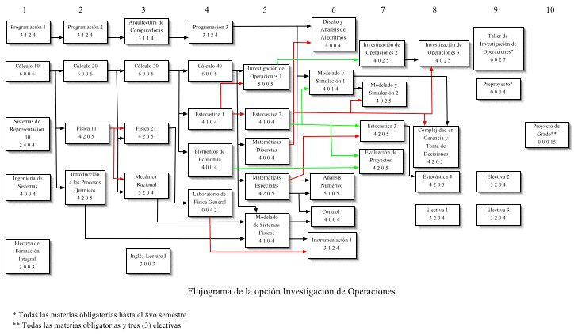
Opción investigación de operaciones

Slide 16
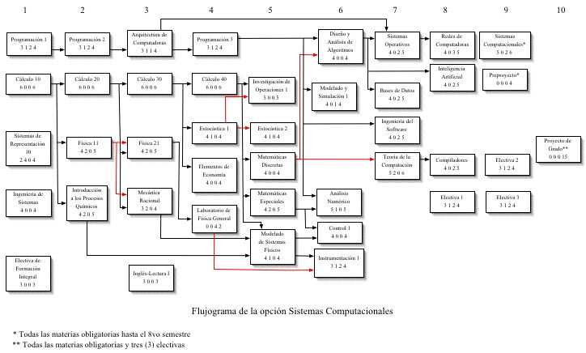
Opción sistemas computacionales

Slide 17
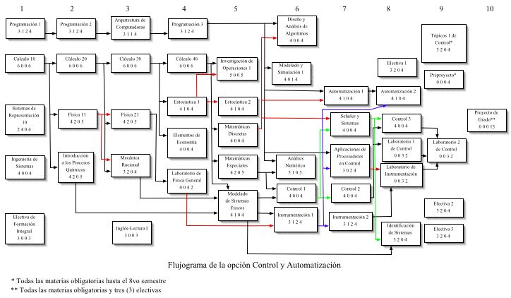
Opción sistemas de control y automatización

Slide 18
Pensum de la carrera
Básico: Contempla cursos de formación básica en Matemática, Física, Química, Computación, Estadística, Economía y materias para la formación integral del estudiante de Ingeniería de Sistemas. (1ero-4to semestre)
Cálculo 10,20,30,40
Sistemas de Representación 10
Ingeniería de Sistemas
Electiva de Formación Integral 10
Programación 1,2,3, Arquitectura de Computadoras
Física 11,21, Laboratorio de Física General
Introducción a los Procesos Químicos
Mecánica Racional
Inglés
Estocástica 1
Elementos de Economía

Slide 19
Pensum de la carrera
Formativo: Abarca los conocimientos generales de las áreas de especialización u opciones que ofrece la carrera de Ingeniería de Sistemas.
Matemáticas Especiales
Matemáticas Discretas
Modelado de Sistemas Físicos
Investigación de Operaciones 1
Estocástica 2
Diseño y Análisis de Algoritmos
Análisis Numérico
Instrumentación 1
Modelado y Simulación 1
Control 1

Slide 20
Ciclo Profesional
Profesional: Está directamente relacionado con el ejercicio de la profesión, en el cual el estudiante se especializa en una de las tres opciones que ofrece la carrera.
  Control y Automatización
  Investigación de Operaciones
  Sistemas Computacionales

Slide 21
Ciclo Profesional
Control y Automatización: Proceso por el cual se asegura que las actividades reales se comporten según lo planificado o esperado.
Materias: Control 2, Control 3, Aplicaciones de Procesadores en Control, Instrumentación, Automatización 1, Automatización 2, Señales y Sistemas, Identificación de Sistemas, Tópicos de Control y Automatización

Slide 22
Ciclo Profesional
Investigación de Operaciones: Uso de modelos matemáticos, estadística y algoritmos con objeto de realizar un proceso de toma de decisiones.
Materias: Estocástica, Modelado y Simulación, Investigación de Operaciones, Complejidad en Gerencia y Toma de Decisiones, Evaluación de Proyectos.

Slide 23
Ciclo Profesional
Sistemas Computacionales: Bases de Datos, Ingeniería del Software, Teoría de la Computación, Sistemas Operativos, Redes de Computadoras, Compiladores, Sistemas Computacionales.

Slide 25
